Slide 1


人工智能
手写数字识别
——基于BP和CNN神经网络实现的具体应用
小组成员：

Slide 2


1.实验简介
2.实验步骤概述
2.1.BP神经网络Numpy的具体实现与
介绍
2.2.CNN神经网络Tensorlow的具体实
现与介绍
2.3.数字画板与再训练拓展对神经网络
接口调用的介绍
目录
3.实验设计特色
4.参考文献说明

Slide 3

实验简介

Slide 4
实验简介 主要模块的实现
·BP神经网络
通过Numpy包的基本函数自己实现了BP神经网络的搭建
·CNN神经网络
·基于python
调用TensorFlow包在自行设计的基础上实现CNN神经网络的搭建
·前端画板&拓展程序
基于pygame实现画板，完成对个人手写数字识别的功能

Slide 5
实验简介 选择手写数字识别的原因
·基于课外兴趣项目
之前课外曾经自主学习实现过简单的数字识别小项目，已有基本的框架和数据集。
·算力压力小
·手写数字识别
数字识别仅有黑白二色，无需对RGB三层通道数据均进行采集和训练，且识别原理基本相同
·应用性强
可以实现对个人的实际应用，可以实现丰富的对自己神经网络的调用功能

Slide 6
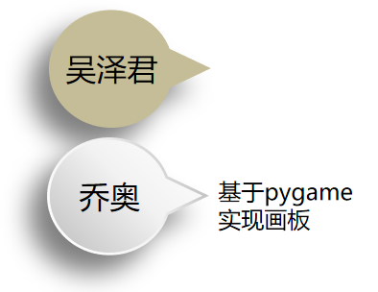
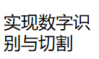
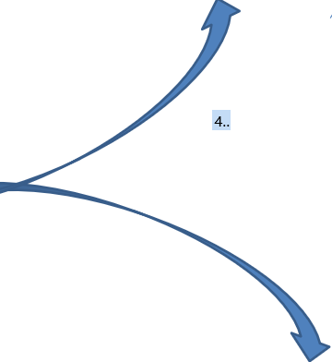
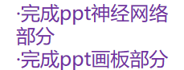
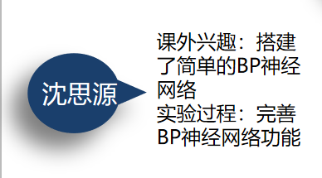
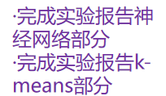
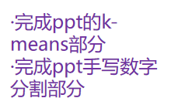
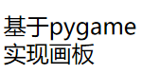
实验流程与分工
大致讲解BP神经网络工作原理
大致讲解CNN神经网络工作原理
搭建CNN神经网络
延时符

Slide 7
实验步骤概述

Slide 8


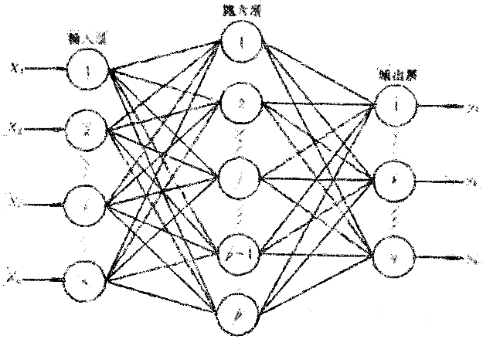
实验步骤概述
BP神经网络
— —基于Numpy科学计算库的自主实现

Slide 9
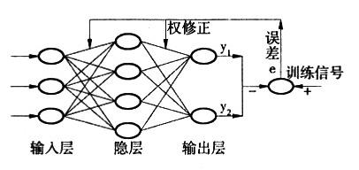
BP神经网络实现——原理准备
BP神经网络的网络结构
手写数字数据集图片分辨率为28*28。因此输入层784个神经元
隐藏层设计(1/2/3)，隐藏层神经元数设计
激活函数的选择：sigmoid()与softmax()
基于矩阵运算的网络各层权重连接
基于反馈误差的连接权重调整

Slide 10
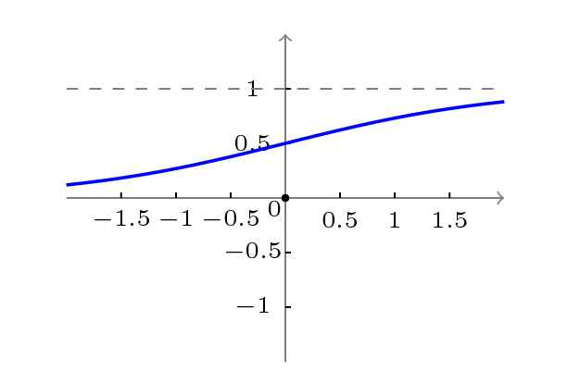
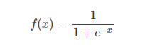
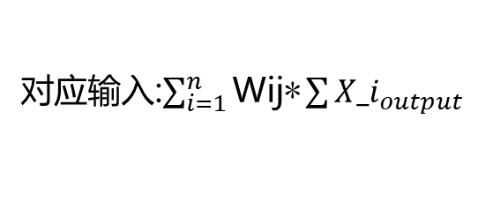
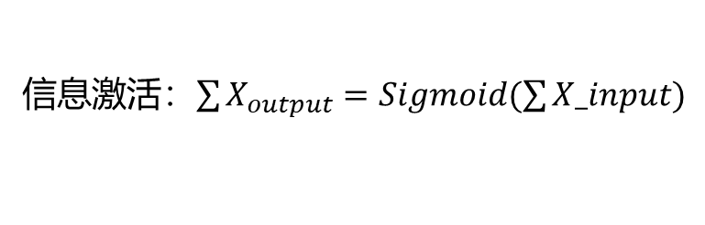
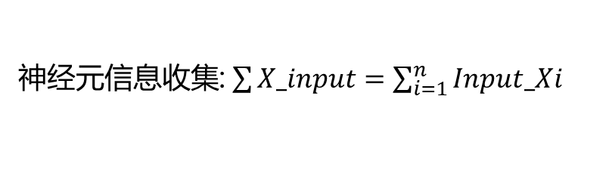
原理准备——神经元的设计与正向传递
神经元信息收集: $\sum{X_input}=\sum_{i=1}^{n}{Input_Xi}$
Input_X1
Wi1
Input_X2
Wi2
. . . . . .
Wij
Input_X3
信息激活：$\sum{X_{output}=Sigmoid(\sum{X_input)}}$
对应输入:$\sum_{i=1}^{n}{\text{Wij}\text{∗}\sum{{X_i}_{output}}}$

Slide 11
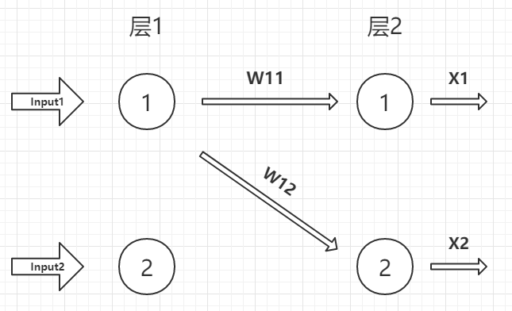
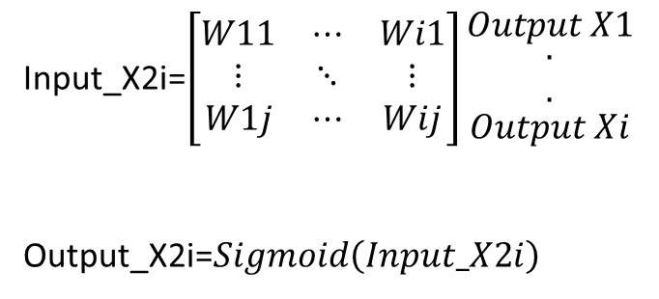
原理准备——正向传递的数学表达—矩阵
x1 = (Input_1 * W11) + (Input_2 * W21)
x2 = (Input_1 * W12) + (Input_2 * W22)
写成矩阵表达式：
Input_X2i=$\left[\begin{matrix}W11 & ⋯ & Wi1 \\ ⋮ & ⋱ & ⋮ \\ W1j & ⋯ & Wij\end{matrix}\right]\begin{matrix}Output X1 \\ \begin{aligned}. \\ .\end{aligned} \\ Output Xi\end{matrix}$
Output_X2i=$Sigmoid\left(Input_X2i\right)$
至此，我们用数学矩阵实现网络层与层的连接
Python代码表达:
#计算传入到隐藏层各个结点的hidden_inputs
hidden_inputs=numpy.dot(self.wih,inputs)
#激活隐藏层各个结点,得到隐藏层的输出,也就是输出层的输入hidden_outputs=self.activation_function(hidden_inputs)

Slide 12

原理准备——网络误差的反向传播
虽然我们实现了神经网络正向传播的模型设计与数学表达，但是BP神经网络的核心在于训练后误差对连接权重的反馈调整，如何实现训练误差的反向传播是我们亟待解决的重要问题。
输出误差
1
W11
1
Ouput1
e1
W21
W12
2
2
Output2
e2
W22

Slide 13
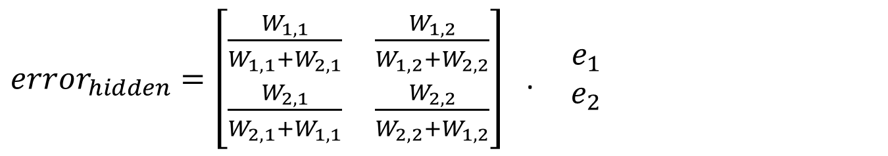
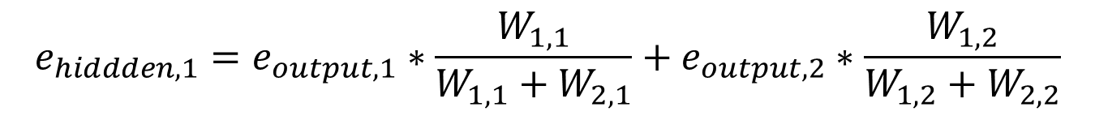
原理准备——网络误差的反向传播
通过数学分析，可以看出，输出层神经元的误差与向它发送信息的神经元有关，而它们彼此间的联系靠的是权重，我们可以根据权重按照比例反向传播误差，实现对网络的调整
$e_{hidden,1}=链接W_{1,1}W_{1,2}上的$“分割误差之和”
$$e_{hiddden,1}=e_{output,1}∗\frac{W_{1,1}}{W_{1,1}+W_{2,1}}+e_{output,2}∗\frac{W_{1,2}}{W_{1,2}+W_{2,2}}$$
${error}_{hidden}=\left[\begin{matrix}\frac{W_{1,1}}{W_{1,1}+W_{2,1}} & \frac{W_{1,2}}{W_{1,2}+W_{2,2}} \\ \frac{W_{2,1}}{W_{2,1}+W_{1,1}} & \frac{W_{2,2}}{W_{2,2}+W_{1,2}}\end{matrix}\right]$ .$\begin{matrix}{ e}_{1} \\ { e}_{2}\end{matrix}$

Slide 14
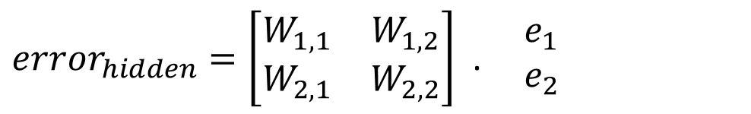
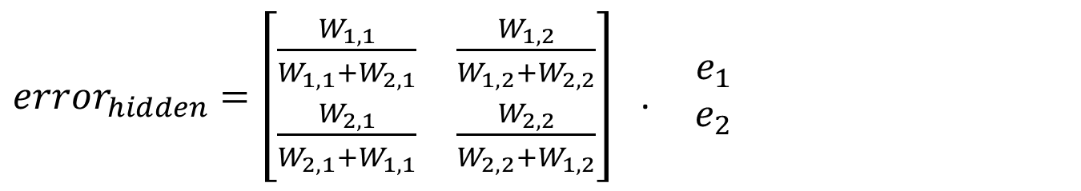
原理准备——网络误差的反向传播
${error}_{hidden}=\left[\begin{matrix}\frac{W_{1,1}}{W_{1,1}+W_{2,1}} & \frac{W_{1,2}}{W_{1,2}+W_{2,2}} \\ \frac{W_{2,1}}{W_{2,1}+W_{1,1}} & \frac{W_{2,2}}{W_{2,2}+W_{1,2}}\end{matrix}\right]$ .$\begin{matrix}{ e}_{1} \\ { e}_{2}\end{matrix}$
可以进一步调整为
${error}_{hidden}=\left[\begin{matrix}W_{1,1} & W_{1,2} \\ W_{2,1} & W_{2,2}\end{matrix}\right]$ .$\begin{matrix}{ e}_{1} \\ { e}_{2}\end{matrix}$
利用数学语言，我们最终的传播误差公式的简化版就是：
$${error}_{hidden}=W_{hidden_output}^{T}∗{error}_{output}$$

Slide 15
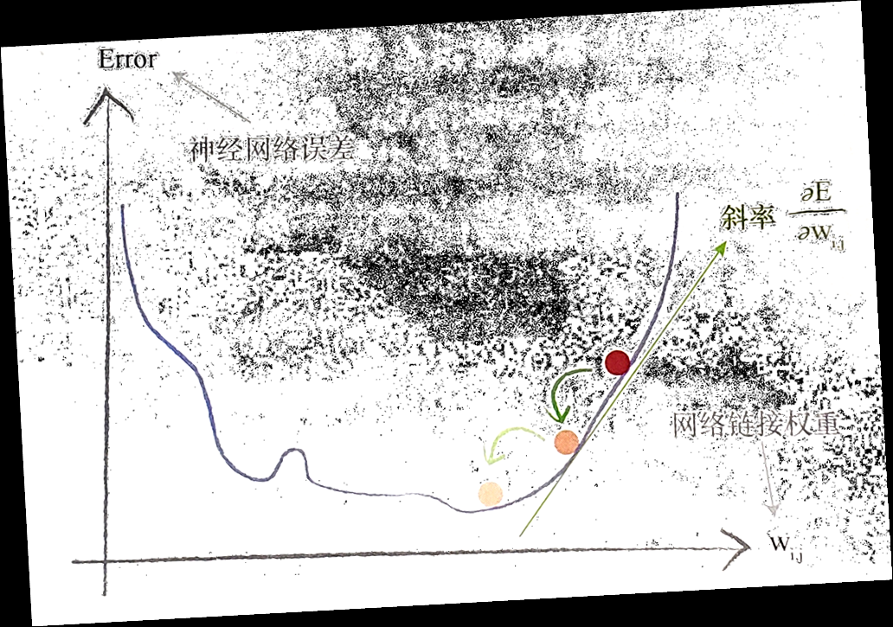

原理准备——网络误差的反向传播
实际上，由于全连接神经网络高复杂度，很难实现完全精确的反馈误差，而且我们希望的最终目的是误差向减小的反向靠近，因此，我们更新权重可以采用课堂上讲到的“梯度下降”的方法
梯度下降学习
·神经网络的误差是内部链接权重的函数。
·改进神经网络，需要通过改变权重减少误差。
·可以通过误差函数的梯度下降，采取小步长，迭代地改进权重。所迈出的每一步的方向都是在当前位置向下斜率的最大方向，即梯度下降法。

Slide 16
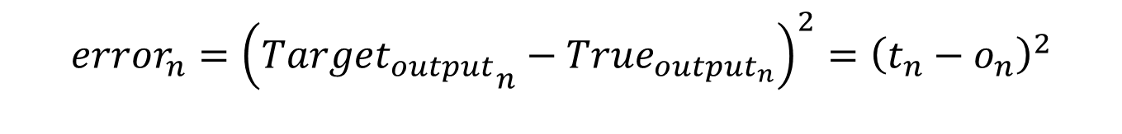
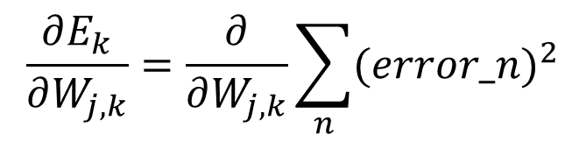
原理准备——网络误差的反向传播
考虑避免误差正负抵消的问题，我们使用误差的平方作为整体误差水平
$${error}_{n}={\left({Target_{output}}_{n}−{True}_{output_{n}}\right)}^{2}={\left(t_{n}−o_{n}\right)}^{2}$$
$$E_{k}=f(W_{1,k},W_{2,k}….W_{n,k})$$
每一个输出神经元的误差，都是一个关于所有其输入权重的多元函数。
$$\frac{∂E_{k}}{∂W_{j,k}}=\frac{∂}{∂W_{j,k}}\sum_{n}{{(error_n)}^{2}}$$
对这个多元函数求导，反应了当权重Wj,k改变时，误差E改变的方向与程度。

Slide 17
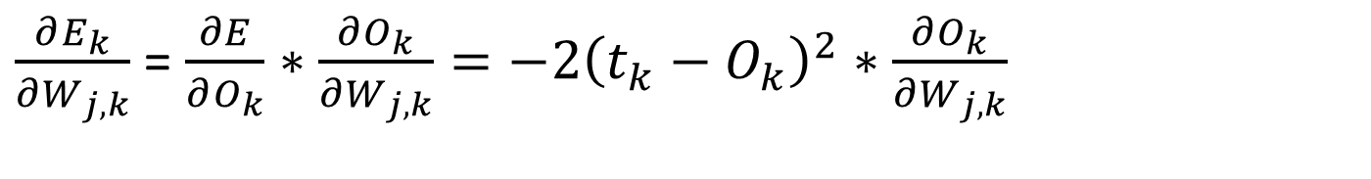
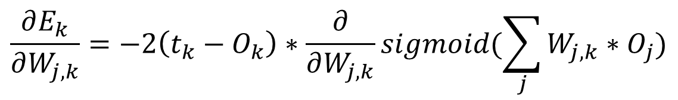

原理准备——网络误差的反向传播
利用链式法则，我们可以将上述导数分解成小块
$\frac{∂E_{k}}{∂W_{j,k}}$ = $\frac{∂E}{∂O_{k}}∗\frac{∂O_{k}}{∂W_{j,k}}=−2{\left(t_{k}−O_{k}\right)}^{2}∗\frac{∂O_{k}}{∂W_{j,k}}$
注意到，输出层第k个神经元的输出Ok也是一个多元函数
$$O_{k}=sigmoid (\sum_{j}{W_{j,k} . O_{j})}$$
因此，对于上式，Ok依然可以继续求导，得到表达式:
Sigmoid(x)
$$\frac{∂E_{k}}{∂W_{j,k}}=−2\left(t_{k}−O_{k}\right)∗\frac{∂}{∂W_{j,k}}sigmoid(\sum_{j}{W_{j,k}∗O_{j}})$$

Slide 18
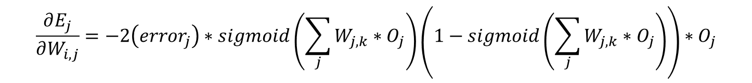
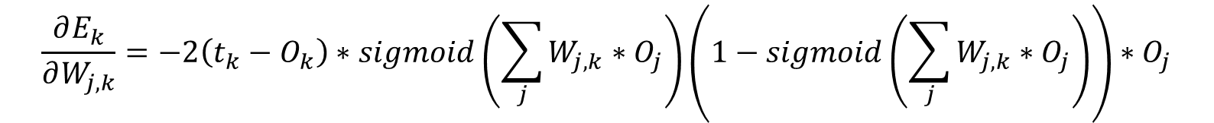
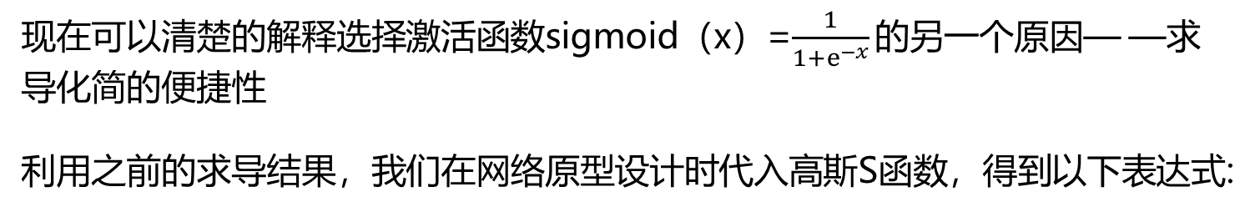
原理准备——网络误差的反向传播
现在可以清楚的解释选择激活函数sigmoid（x）=$\frac{1}{1+e^{−x}}的$另一个原因— —求导化简的便捷性
利用之前的求导结果，我们在网络原型设计时代入高斯S函数，得到以下表达式:
$$\frac{∂E_{k}}{∂W_{j,k}}=−2\left(t_{k}−O_{k}\right)∗sigmoid\left(\sum_{j}{W_{j,k}∗O_{j}}\right)\left(1−sigmoid\left(\sum_{j}{W_{j,k}∗O_{j}}\right)\right)∗O_{j}$$
Awesome! ${ t}_{k}−O_{k}$正是我们的误差量，因此，上式继续可以写成:
$$\frac{∂E_{j}}{∂W_{i,j}}=−2\left({error}_{j}\right)∗sigmoid\left(\sum_{j}{W_{j,k}∗O_{j}}\right)\left(1−sigmoid\left(\sum_{j}{W_{j,k}∗O_{j}}\right)\right)∗O_{j}$$

Slide 19
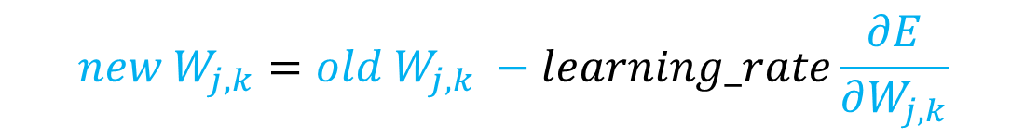
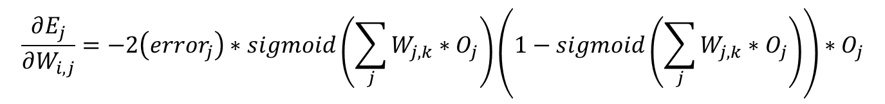
原理准备——网络误差的反向传播
$$\frac{∂E_{j}}{∂W_{i,j}}=−2\left({error}_{j}\right)∗sigmoid\left(\sum_{j}{W_{j,k}∗O_{j}}\right)\left(1−sigmoid\left(\sum_{j}{W_{j,k}∗O_{j}}\right)\right)∗O_{j}$$
现在，利用这个炫酷的结果，可以用数学表达式更新我们的网络权重了
$$new{ W}_{j,k}=old W_{j,k} −learning_rate\frac{∂E}{∂W_{j,k}}$$
这里自然而然的出现一个新参数: “Learning_rate”, 也就是我们在众多的第三方深度学习库中可以自主设置的一个耳熟能详的参数— — 学习率
学习率也是之后我们调参时一个重要的相关参数，这个因子反应了我们网络在调整学习时变化的强度。

Slide 20
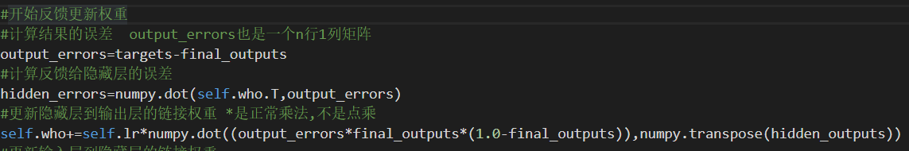
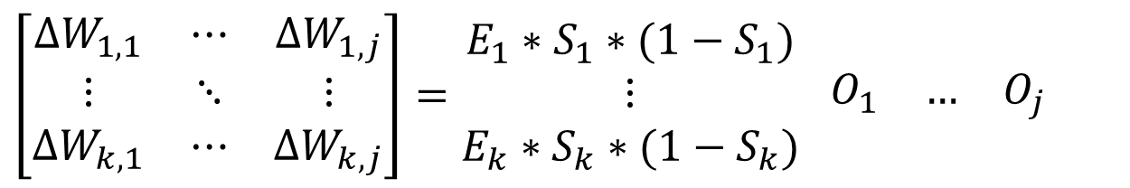
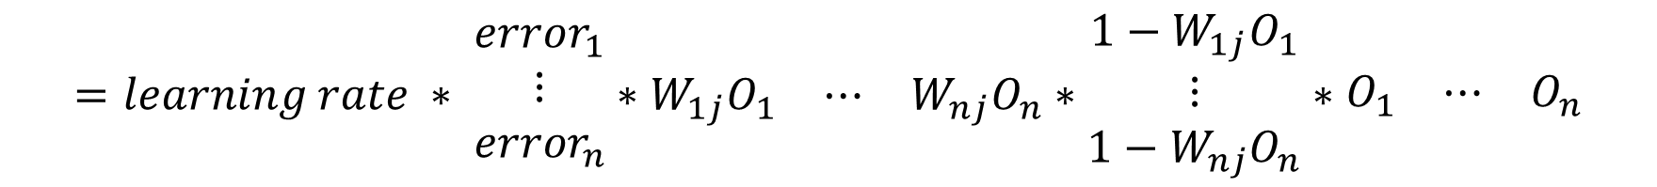
原理准备——网络误差的反向传播
最后，为了之后Python矩阵运算网络构建代码设计的顺利进行，将我们得到的结果等价成数学矩阵形式
$\left[\begin{matrix}∆W_{1,1} & ⋯ & ∆W_{1,j} \\ ⋮ & ⋱ & ⋮ \\ ∆W_{k,1} & ⋯ & ∆W_{k,j}\end{matrix}\right]=\begin{matrix}E_{1}∗S_{1}∗(1−S_{1}) \\ ⋮ \\ E_{k}∗S_{k}∗(1−S_{k})\end{matrix}$ $\begin{matrix}O_{1} & … & O_{j}\end{matrix}$
简写为
$$∆W_{j,k}=learning rate ∗E_{k}∗O_{k}∗\left(1−O_{k}\right)∗O_{j}^{T}$$
本层到下层的权重改变量矩阵
“翻译”成Python代码即为：
$$=learning rate ∗ \begin{matrix}{error}_{1} \\ ⋮ \\ {error}_{n}\end{matrix}∗\begin{matrix}W_{1j}O_{1} & ⋯ & W_{nj}O_{n}∗\begin{matrix}1−W_{1j}O_{1} \\ ⋮ \\ 1−W_{nj}O_{n}\end{matrix}\end{matrix}∗\begin{matrix}O_{1} & ⋯ & O_{n}\end{matrix}$$

Slide 21
BP神经网络实现——Python代码的具体实现
class BP_neuralNetwork:
def__init__(神经网络类self，隐藏层数，各层节点数，学习率)：
网络类初始化；self.xxx <- 各种属性
连接矩阵建立；self.W_input_hidden <- i行j列
权重矩阵初始化:
self.wih=numpy.random.normal(0.0,pow(self.inodes,-0.5),(self.hnodes,self.inodes))
使用Python类方法对神经网络核心框架进行构建，以上完成了神经网络的初始化

Slide 22
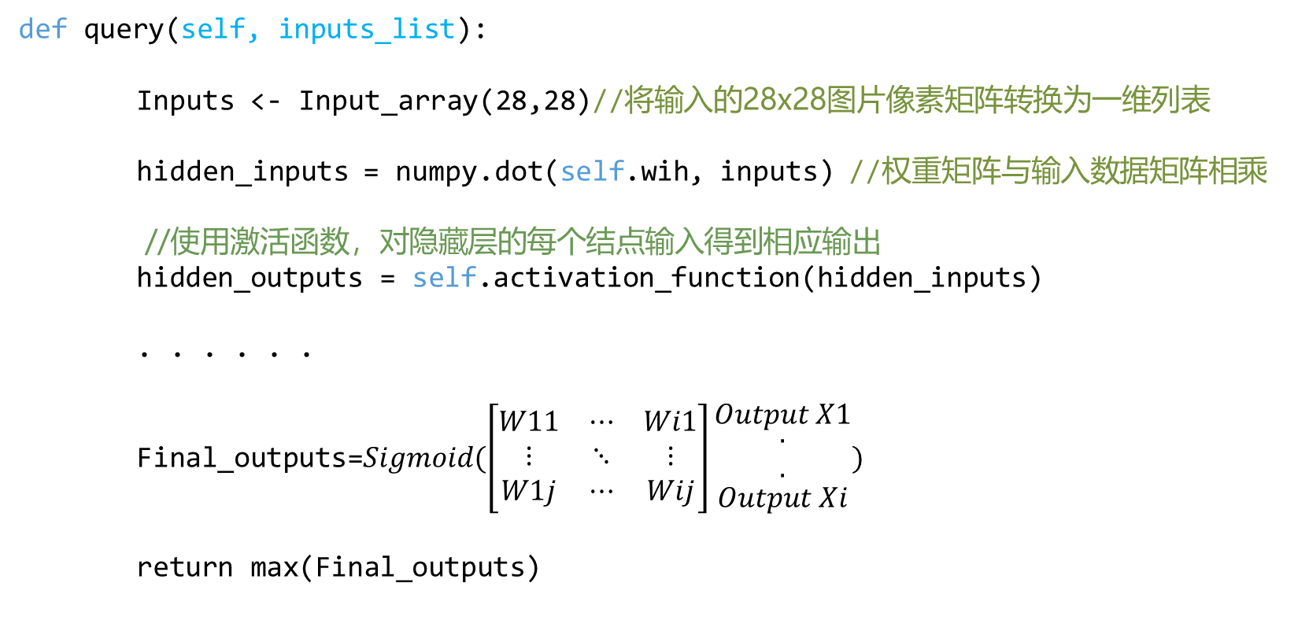
BP神经网络实现——Python代码的具体实现
def query(self, inputs_list):
Inputs <- Input_array(28,28)//将输入的28x28图片像素矩阵转换为一维列表
hidden_inputs = numpy.dot(self.wih, inputs) //权重矩阵与输入数据矩阵相乘
//使用激活函数，对隐藏层的每个结点输入得到相应输出
hidden_outputs = self.activation_function(hidden_inputs)
. . . . . .
Final_outputs=$Sigmoid(\left[\begin{matrix}W11 & ⋯ & Wi1 \\ ⋮ & ⋱ & ⋮ \\ W1j & ⋯ & Wij\end{matrix}\right]\begin{matrix}Output X1 \\ \begin{aligned}. \\ .\end{aligned} \\ Output Xi\end{matrix})$
return max(Final_outputs)
以上完成了神经网络类的查询方法的构建

Slide 23
BP神经网络实现——Python代码的具体实现
def train(self,inputs_list, targets_list):
Inputs,tagets <- 二维矩阵转换为一维矩阵用作数据输入
#计算传入到隐藏层各个结点的hidden_inputs
hidden_inputs=numpy.dot(self.wih,inputs)
#激活隐藏层各个结点,得到隐藏层的输出,也就是输出层的输入
hidden_outputs=self.activation_function(hidden_inputs)
. . . . . .
#激活输出层,得到最终输出
final_outputs=self.activation_function(final_inputs)
#更新各层之间的链接权重
self.wih+=self.lr*numpy.dot((hidden_errors*hidden_outputs*(1.0-hidden_outputs)),numpy.transpose(inputs))
. . . . . .

Slide 24
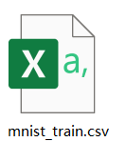
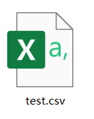
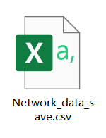
BP神经网络实现——框架模型
训练集训练
导出权重矩阵数据文件
测试数据
模型评估
调用时导入存储的网络数据

Slide 25

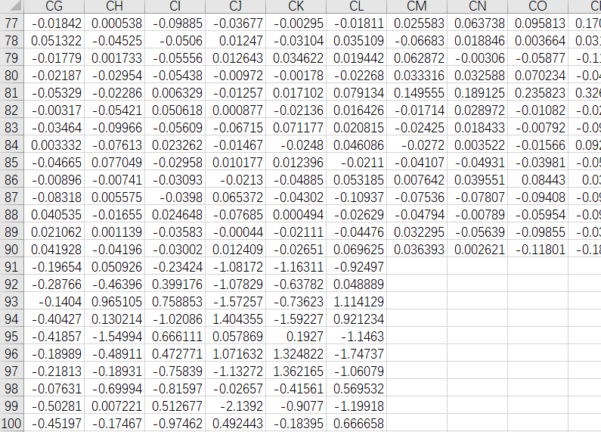
BP神经网络实现——网络数据的保存与再调用
4
使用csv文件对网络数据进行保存
考虑到实用性，不可能每次启动程序都重复对数据进行训练，我们导出了网络的核心数据:权重矩阵，将其作为构建测试和应用网络的数据。同时，也方便了我们的BP神经网络进行再训练和更新

Slide 26
BP神经网络实现——精度提高
事实上，神经网络模型的精度与很多因素有关，选择合适的网络参数，训练方法对网络的精确度有很强的联系。
精度提高思路
1、隐藏层数，隐藏层神经元数，学习率等参数的调整训练
2、学习次数的调整
3、过拟合问题的解决
4、训练集的优化

Slide 27
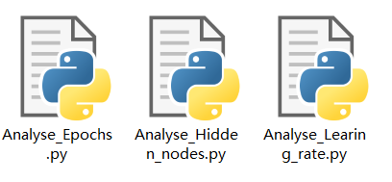
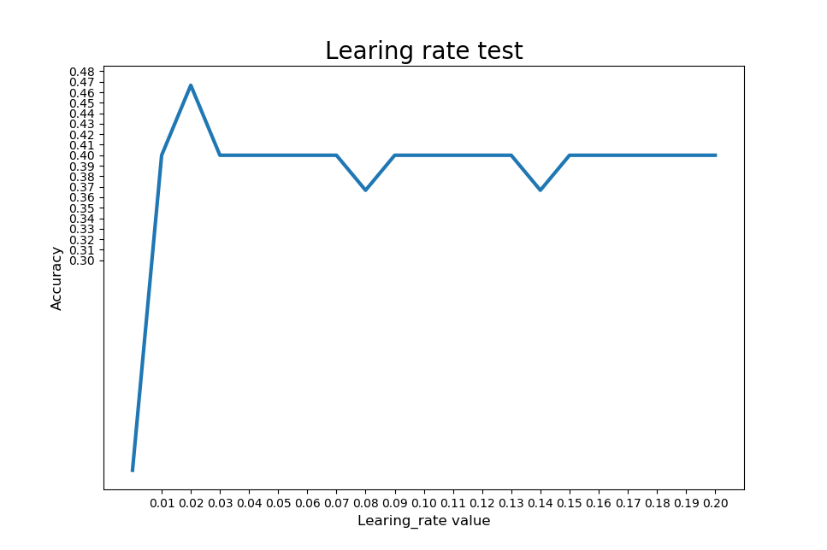
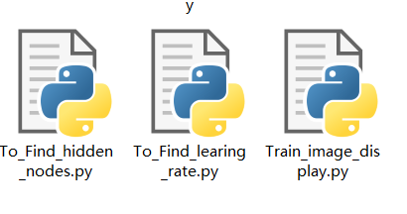
精度提高——网络参数调整
我们编写了多个重复训练程序，对神经网络的各个参数在一定范围内进行了遍历训练，采用控制变量的手段挑选了部分较优的参数作为我们BP神经网络最后的参数设定
同时，我们对我们每一次训练的结果数据进行导出保存，通过数据统计更加直观的了解到了参数设定对网络的影响

Slide 28
精度提高——网络参数调整

Slide 29
精度提高——网络参数调整

Slide 30
精度提高——网络参数调整

Slide 31
精度提高——网络参数调整
关于网络对训练集训练代数——epochs的问题
是否是训练次数越多，网络的效果越好呢？

Slide 32
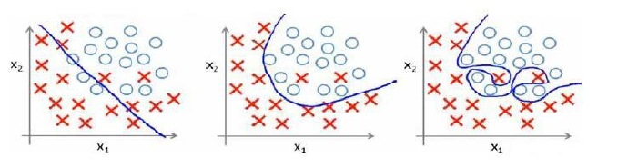
精度提高——过拟合问题
什么是过拟合?
过拟合即在训练误差很小,而泛化误差很大,因为模型可能过于的复杂,使神经网络”记住”了训练样本,然而其泛化误差却很高。神经网络对于自己”过度自信”
当网络的训练次数过多，网络的分类模型很可能就会产生如图3的效果，这种模型往往可以极其精准的评估训练集，但是对测试集的效果则会不甚理想

Slide 33
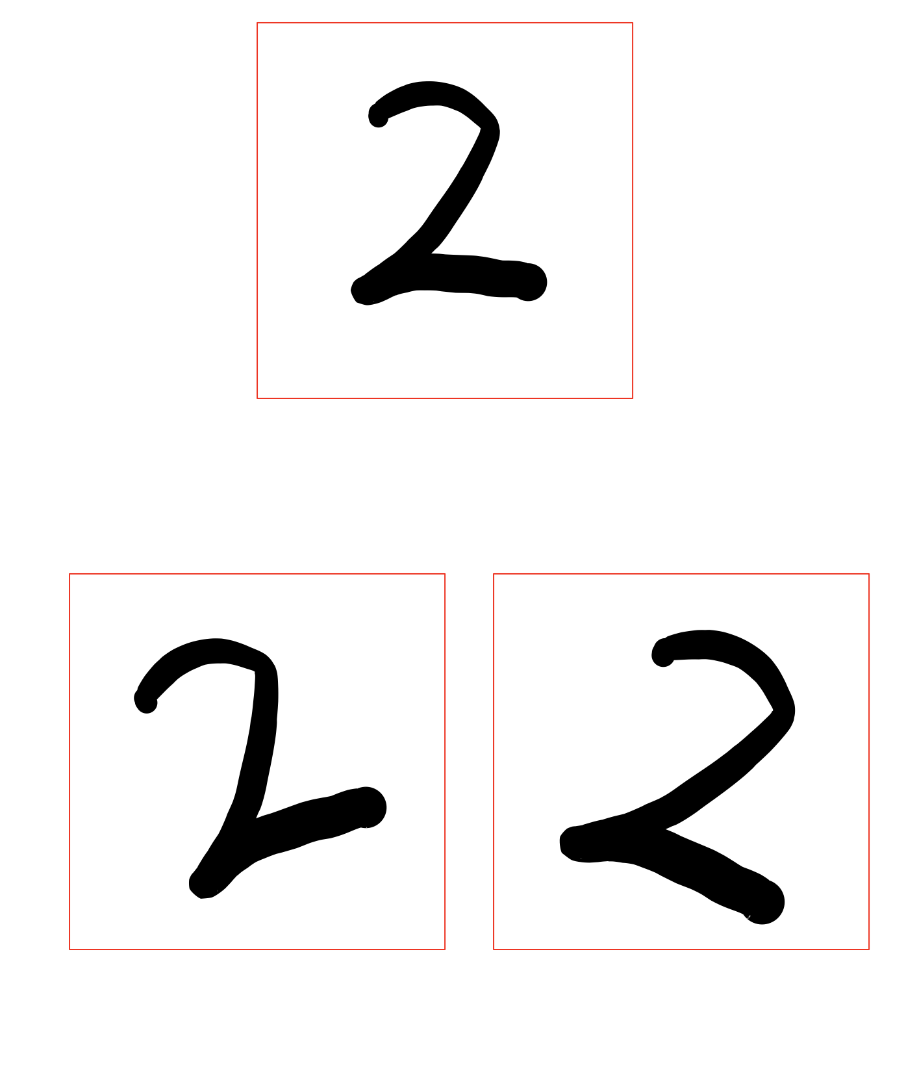
精度提高——过拟合问题
2
如何解决过拟合问题？
BP神经网络存在过拟合问题。最常用的是正则化技术，考虑由于没有调用第三方库，自身能力不足，我们设计以下三种其他方案
1
每次训练随机断开神经元之间的连接
2
加大训练集
3
对图片进行旋转

Slide 34



BP神经网络实现——网络功能拓展
虽然神经网络可以解决复杂的分类问题，但是实际上还有”对抗样本”的存在，通过向图片中加入准备好的”噪声”，虽然无法干扰人类的判断，但是却可以轻而易举的戏弄神经网络，甚至是专业的神经网络。
+
=
Neural_Network says it is ‘5’
Neural_Network says it is ‘3’

Slide 35
BP神经网络输出结果
可以看到，随着噪点强度的不断提升，神经网络的准确性收到了强烈的干扰，当我们加到20%程度的高斯噪点时，虽然人眼依然可以轻易辨别数字，但是神经网络的识别准确率已经降到了50.37%,几乎没有精准度可言

Slide 36
BP神经网络实现——网络功能拓展
对图片进行降噪
实现原理
方法1
由于图片是一个二维矩阵，可以计算矩阵的离散度，将小于这个阀值得像素点删除
矩阵离散度降噪
实现原理
方法2
通过BFS找出连通区域块，每个连通区域块为一个数字，以此去除噪点区域
找出最大连通区域

Slide 37


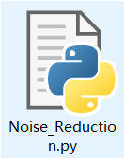

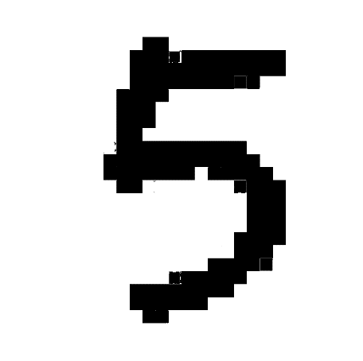
BP神经网络输出结果
Network_Aucracy: 86.2%
Network_Aucracy: 97.40%
10%高斯噪点
10%_Processed
Network_Aucracy: 50.37%
Network_Aucracy: 94.78%
20%高斯噪点
20%_Processed

Slide 38
BP神经网络输出结果
通过我们设计的Noise_Reduction.py程序，在每次导入图片数据时，可以选择是否利用程序进行图片去噪，经过我们小组的测试，降噪程序十分有效的克服了噪点对神经网络的干扰，即使对于专门设计的微调对抗样本，我们的网络也能够消除干扰

Slide 39
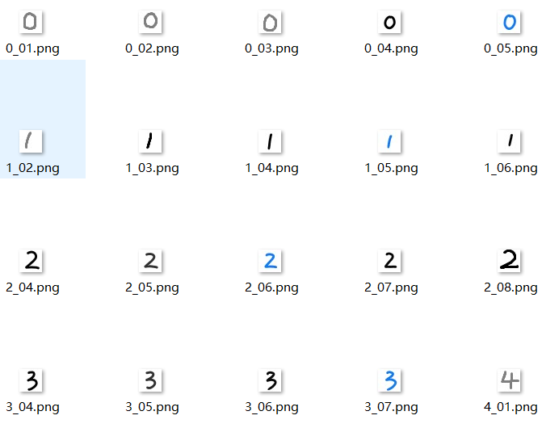
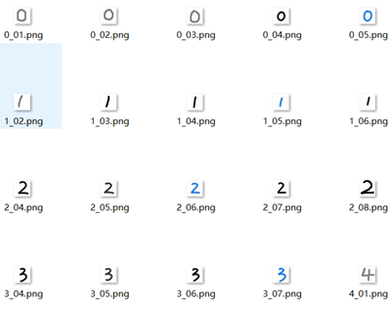
BP神经网络输出结果
考虑到实验项目的应用性，我们在各种训练和调整中确立的目标是以提升自己触控笔手写的图片准确率为首要目标的前提下，保证MNIST测试集的准确率。
基于Python Numpy矩阵运算库设计实现的BP神经网络最终成绩:
对于MNIST标准测试集6k条数据的最高精准度，打平了网络上的很多Tensorflow标准网络模型！
最高纪录:98.21%
个人数据:83.1%
标准测试集：97.78% 最高纪录: 92.98%

Slide 40
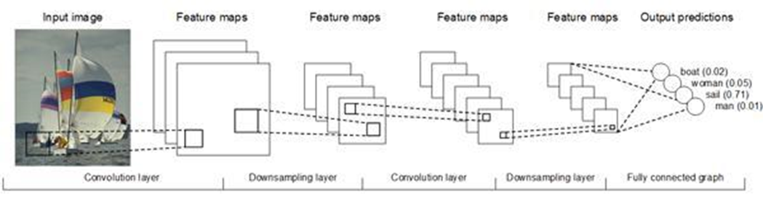
实验步骤概述
CNN神经网络
— —基于Tensorflow2.0的设计实现

Slide 41
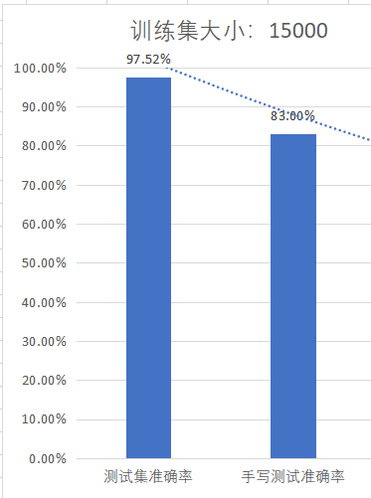
CNN神经网络
使用卷积的优点
1
通过感受野和权值共享减小了神
经网络需要训练的参数个数。
2
进行特征提取不需要关注具体特征。
3
在仅用1w5k条数据时实验时，
手写数字识别效果已非常优秀

Slide 42

CNN神经网络
使用CNN神经网络卷积
·卷积——使神经网络对图片上每一小块像素区域进行处理，加强图片信息的连续性。
·具体来说，卷积神经网络有一个批量过滤器，持续不断的在图片上滚动收集图片里的信息，每一次收集的时候都只是收集一小块像素区域，然后把收集来的信息进行整理，这时候整理出来的信息有了一些实际上的呈现，比如这时的神经网络能看到一些边缘的图片信息。
·池化层，也是一种矩阵的计算，用于提取卷积的结果

Slide 43




CNN神经网络——卷积
1 0 -1
1 0 -1
1 0 -1
1 0 -1
1 0 -1
1 0 -1
1 0 -1
1 0 -1
1 0 -1
1 0 -1
1 0 -1
1 0 -1
=

Slide 44



CNN神经网络——池化层
池化层的作用:
保留主要的特征同时减少参数(降维，效果类似PCA)和计算量，有效的防止过拟合，提高模型泛化能力
缩减模型的数据量大小，增强网络的稳定性(robust)
在设计中，我们使用了最大池化层设计(max_pooling)
当我们对图片数据进行卷积后，进行一次最大池化。
池化层输出每个区域的最大像素点数据
卷积结果
最大池化
2
6 3
4x4
2x2

Slide 45
CNN神经网络结构
设计框架来源于吴恩达(Andrew Ng)公开课中介绍的LEnET-5手写数字识别模型的设计
第
一
卷积层
第
二
卷
积
层
第一池化层
第二池化层
5x5卷积,1个输入,32个卷积核
(MNIST只有一个颜色通道)
5x5卷积,32个输入,64个卷积核
全连接层
卷积层一
卷积层二

Slide 46
CNN神经网络结构——Python代码框架
import tensorflow as tf
class Convolutional_Neural_Network:
def __init__(self,卷积层1,卷积层2,全连接层,学习率,总训练次数):
def conv2d(self,x,W,b,strides=1):#conv2d二维卷积包装器,带有偏置量和relu激活函数
def maxpool2d(self,x,k=2):#(最大)池化层包装器
def conv_net(self,x):#一次正向传播查询
def run_optimization(self,x, y):
# ADAM 优化器和网络训练的实现

Slide 47

CNN神经网络结构——训练数据统计
由于卷积神经网络在BP神经网络上进一步进行了改进，加上了卷积层与池化层，而且Tensorflow自带的函数方法工具提供了丰富的优化工具，我们的卷积神经网络准确度实现了随着训练次数增加的不断提高。

Slide 48

CNN神经网络实现——框架模型
训练集训练
导出CNN网络类的数据.dump()
测试数据
模型评估
调用时导入存储的网络数据

Slide 49
CNN神经网络输出结果
考虑到实验项目的应用性，我们在各种训练和调整中确立的目标是以提升自己触控笔手写的图片准确率为首要目标的前提下，保证MNIST测试集的准确率。
基于Google Tensorflow2.0深度学习库设计实现的卷积神经网络最终成绩:
标准测试集：96.20%
个人数据: 94.82%

Slide 50
实验步骤概述
基于pygame实现画板

Slide 51


基于pygame实现画板
键盘实现功能
s键——save 保存
i键——identify 数字识别
esc键——清除画板内容
鼠标实现功能
更改颜色
更改画笔粗细
更改画笔种类

Slide 52








画板对神经网络调用——框架模型
分字
Draw_Board
导出手写图片
网络调用
再训练
人工检查

Slide 53
实验步骤概述
数字分割

Slide 54

数字分割——直接分割
实现原理
遍历找出空白列进行切割
实现缺点
处理右图情况有缺点

Slide 55

数字分割——连通区域分割
实现原理
通过搜索算法找出连通区域块，每个连通区域块为一个数字
实现缺点
1.处理右图情况有缺点
2.处理速度较慢

Slide 56




精度提高——取字居中&留白
实现原理
对比MNIST测试集数据，我们发现，图片数字都是完全居中的，因此，我们通过分割得到手写画板数字后，可以设置一个空矩阵，将数字居中放入其中形成数据，再导入神经网络进行识别

Slide 57
实验设计特色

Slide 58
实验设计特色
1.BP神经网络
2.CNN神经网络
3.程序应用功能
在不调用机器学习库函数的条件下自行利用基本函数实现了BP神经网络
自主设计CNN神经网络，利用Tensorflow自带部件实现自己的设计
添加了互动性较强的画板，并添加了数字串的识别功能。同时开发了再训练扩展，可进行二次开发

Slide 59
在实验项目的实现过程中，我们参考了很多的书籍与网络资料，这里选择对我们影响最大的多份资料进行说明
参考文献
[1] [英]塔里克·拉希德 Tariq Rashid 林赐 译.Python神经网络编程[B].人民邮电出版社，2018年4月
[2] 斯坦福大学2014机器学习教程个人笔记（V5.4）黄海广，电子书链接
https://www.zhihu.com/people/fengdu78/activities
[3] 如何用 numpy 实现 CNN --- CSDN博客 bitosky原创
https://blog.csdn.net/qq_36393962/article/details/99354969
[4] 卷积神经网络---吴恩达 Andrew Ng 网易公开课 教案
https://mooc.study.163.com/course/2001281004
[5] 实验楼课程---Python实现简单画板
https://www.shiyanlou.com/courses/674
[6] 阿里云---云栖社区---手写数字识别系统之图像分割 ruki原创
https://yq.aliyun.com/articles/614742
[7] 通过CFS进行字符分割
http://www.1zlab.com/article/image-segmentation-by-cfs/
[8] Google Tensorflow2.0官方文档
https://tensorflow.google.cn/

Slide 60

感想
在本次人工智能实验中，我们小组系统的学习了神经网络的基本理论和代码构建知识，对其有了更进一步的认识，同时，通过坚持我们立项时确立的”不过度依赖现成库和现成代码”的共识，我们完全实现了简单BP神经网络从原理到实现的自我构造。CNN实现了自行的结构设计。知其然，更知其所以然。
小组沟通和头脑风暴十分重要，在我实现的过程中，有很多扩展和完善的程序比较简陋，小组成员提出了很多比我原先更好的方案，比如切字方法的设计和再训练程序，以及降噪算法的实现，大家都提出了各具特色的思路。
最后，我也要感谢我们小组的成员，没有大家一起分工协作，我不可能将自己的一个简陋的兴趣小项目开发成现在的一个具有两大网络模型，一个前端画板，和众多再训练和数据分析的扩展程序的大项目。也感谢在我们实验过程中，对我们的询问给出解答和指明方向的老师和同学，谢谢大家！

Slide 61
谢谢大家！

